Slide 1
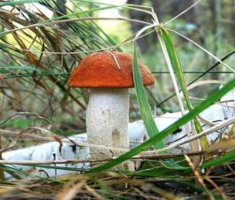
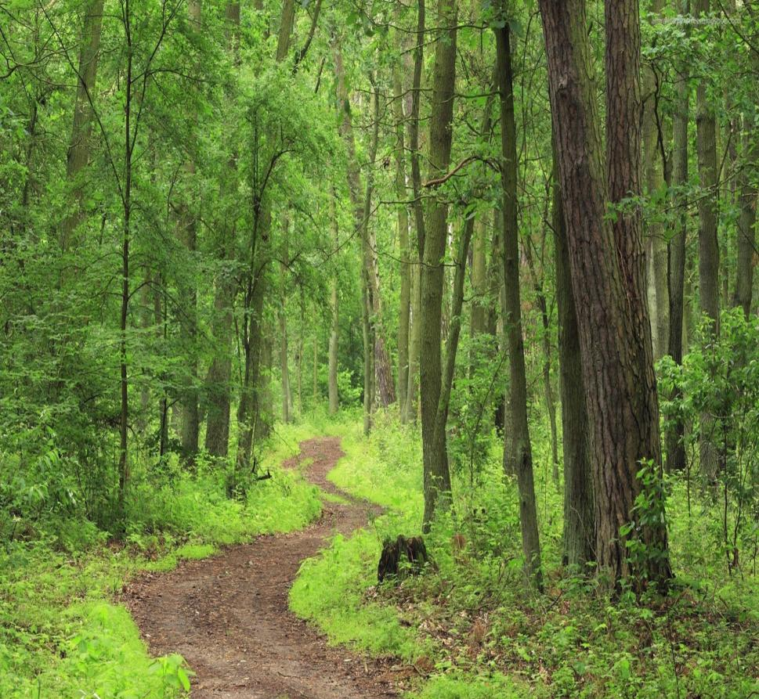
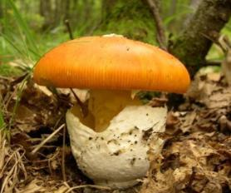
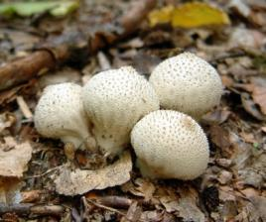
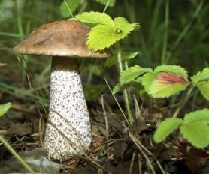
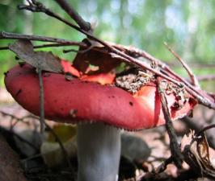
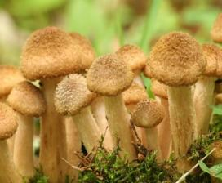
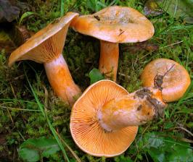
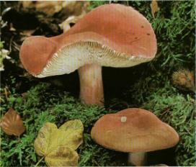
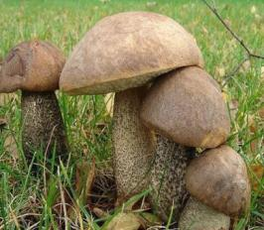
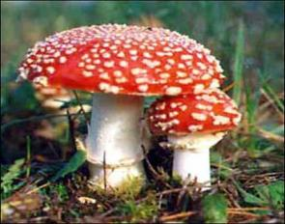
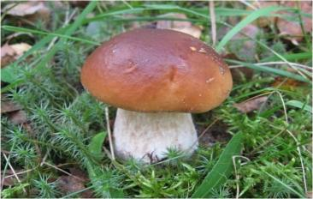
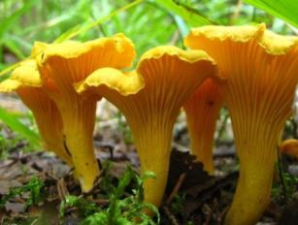
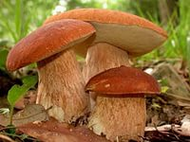
Царство
грибов
Презентацию подготовила
учитель 1 класса «А»
ГБОУ школы 237(СП242)
Гронская Н.Н.

Slide 2
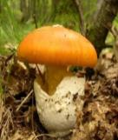
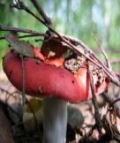
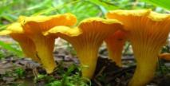
Царство грибов
В лес за грибами
Урок № 2

Slide 3
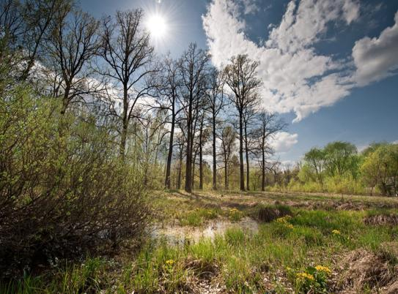
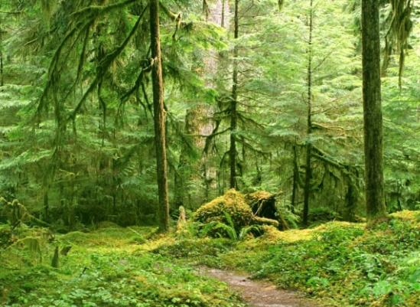
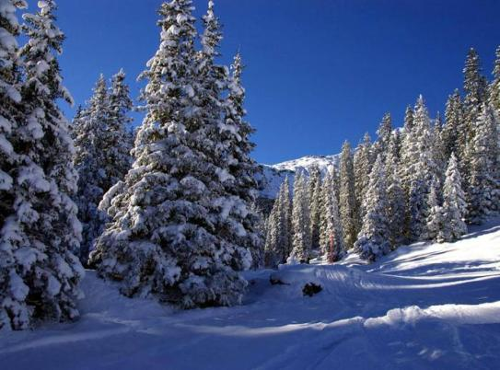
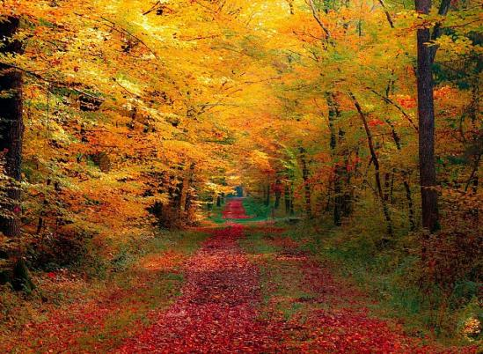
Когда собирают грибы?

Slide 4
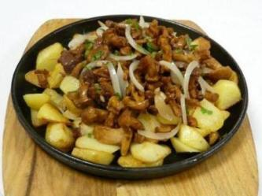
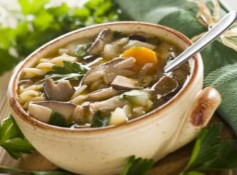
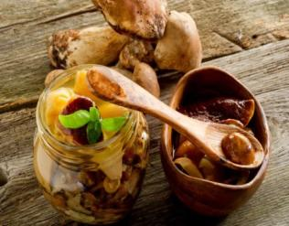
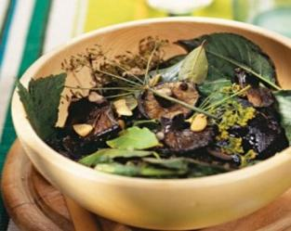
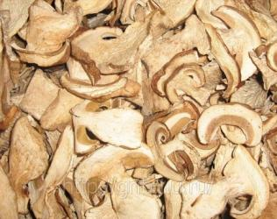
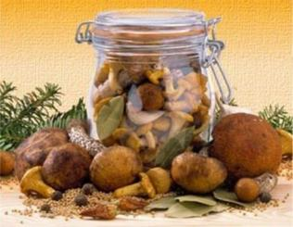
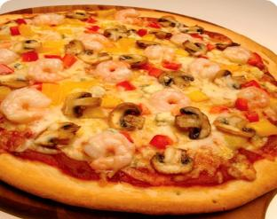
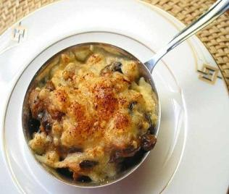
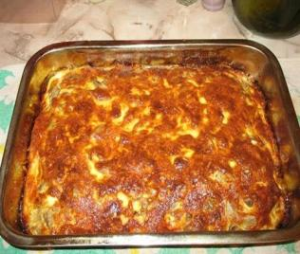
Грибы – полезный продукт питания

Slide 5
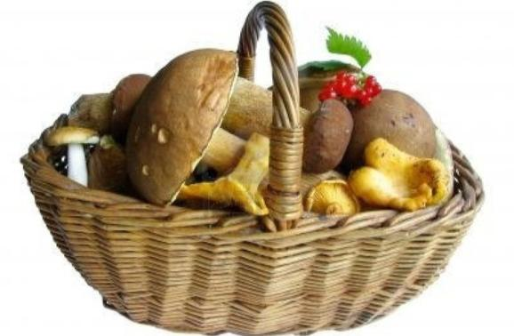
Советы полного лукошка
– грибы хорошо растут после тёплого дождика
– грибная охота удачна ранним утром, когда
солнце хорошо освещает шляпки грибов
– увидел белый – ищи рядом второй, третий
– запоминай место, где нашёл грибы — они будут
появляться там снова

Slide 6
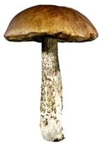
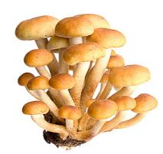
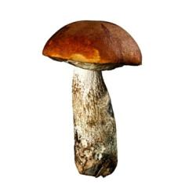
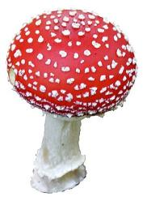
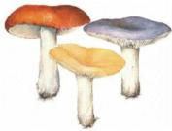
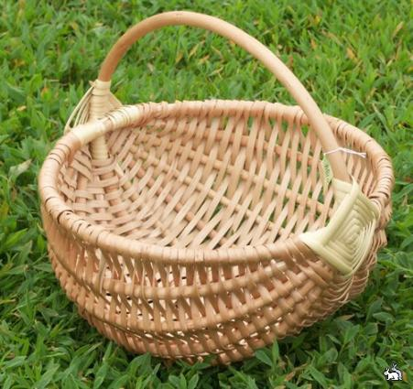
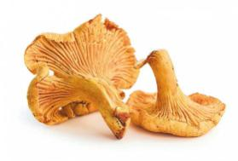
Собери лукошко
При сборе грибов
не повреди грибницу!

Slide 7
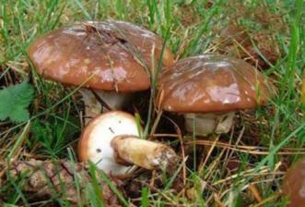
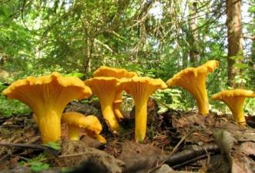
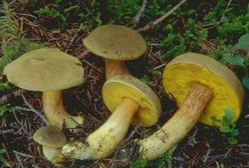
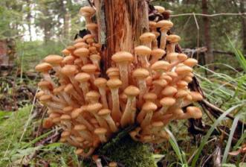
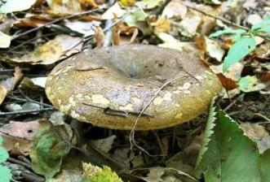
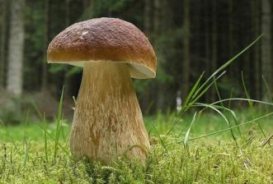
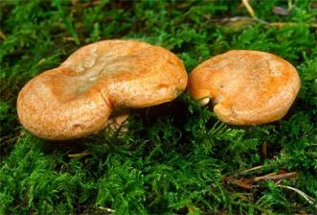
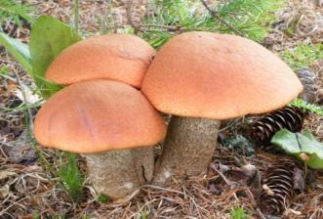
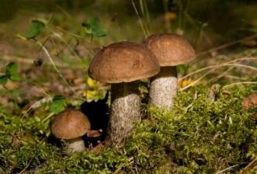
Съедобные грибы
Маслёнок
Лисичка
Маховик
Опёнок
Груздь
Боровик
Рыжик
Подосиновик
Подберёзовик

Slide 8
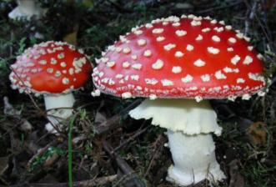
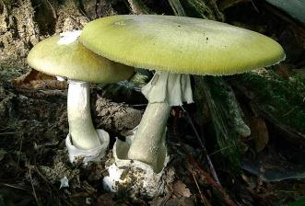
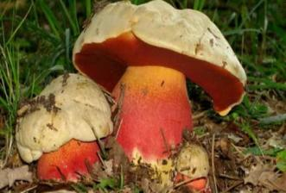
Несъедобные грибы «поганки»
Ядовитые
Мухомор
Бледная поганка
Сатанинский гриб
Ложные
белые грибы
Ложные опята
Ложные
лисички

Slide 9
Важные советы
● Плодовое тело гриба срезают или выкручивают,
не нарушая грибницу.
● Собирай только молодые и известные тебе грибы.
Помни отличительные признаки ядовитых грибов.
● Старыми и несъедобными грибами можно
отравиться. Не пробуй грибы на вкус.
● Не собирай грибы на газонах, в скверах, вдоль
автострад – они впитывают вредные вещества.
● Не уничтожай старые и ядовитые грибы – они
нужны лесу.
● Грибы готовят в день сбора.

Slide 10
Кроссворд
4
2
1
2
5
3
4
6
1
7
7
8
6
5
3
8

Slide 11
Проверь
 |  |  |  |  |  |  |  |  |  | М | А | С | Л | Ё | Н | О | К
 |  |  |  |  | П |  |  | Б |  |  |  |  | И
 |  |  |  |  | О |  |  | О |  |  | П |  | С
 |  |  | П | О | Д | Б | Е | Р | Ё | З | О | В | И | К
 |  |  |  |  | О |  |  | О |  |  | Г |  | Ч
 |  |  |  |  | С |  |  | В |  |  | А |  | К
 |  | Р | Ы | Ж | И | К |  | И |  |  | Н |  | А
 |  |  |  |  | Н |  |  | К |  |  | К
М | У | Х | О | М | О | Р |  |  |  |  | А
 |  |  |  |  | В
 |  |  |  |  | И
 |  |  |  |  | К

Slide 12
Спасибо
за
внимание!

